Slide 1
Classification of Protein
HEA- 105
Nasreen Afroze

Slide 2
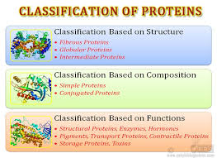

Slide 3
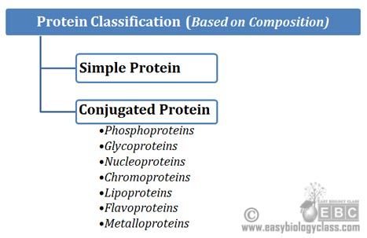

Slide 4
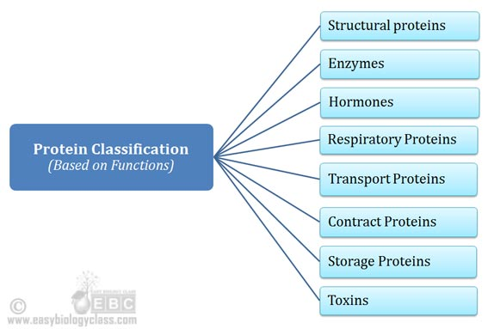

Slide 5
Classification of Protein
গঠনগত দিক থেকে প্রোটিনকে ৩ ভাগে ভাগ করা হয়েছে। এগুলো হল:
1. Simple Protein
2. Conjugate Protein
3. Derived Protein
#Simple Protein: যে প্রোটিন কে আর্দ্রবিশ্লেষণ করলে শুধু এমাইনো এসিড অথবা এমাইনো এসিডজাত যৌগ পাওয়া যায় তাকে Simple Protein বলে। যেমন: এলবুমিন, গ্লোবিউলিন ইত্যাদি।
দ্রাব্যতার ভিত্তিতে এদেরকে নিম্নোক্তভাবে ভাগ করা যায়। এগুলো হল:
ক) এলবুমিন: বিশুদ্ধ পানিতে এটি দ্রবণীয়। তাপ দিলে জমাট বাঁধে। ডিমের সাদা অংশ ও রক্তের প্লাজমায় এই জাতীয় প্রোটিন বিদ্যমান থাকে।

Slide 6
খ) গ্লোবিউলিন: এর অণুগুলো অপেক্ষাকৃত বড় এবং বিশুদ্ধ পানিতে অদ্রবণীয়।প্রশম লবণ দ্রবণে দ্রবণীয় কিন্তু তাপে জমাট বাঁধে। রক্তের প্লাজমা গ্লোবিউলিন, আলুতে অবস্থিত টিউবারিন, চীনাবাদামের এরাচীন ও কনএরাচীন এই জাতীয় প্রোটিন।
গ) Glutelin: সকল প্রকার প্রশম দ্রবণে এরা অদ্রবণীয়। অতি লঘু এসিড এবং ক্ষারে এরা দ্রবণীয়। এরা তাপে জমাট বাঁধে। বিভিন্ন প্রকার খাদ্যশস্যে পাওয়া যায়। বিশেষ করে চাল ও গমে।
ঘ) প্রোলামিন: এই প্রোটিন ৭০%-৮০% এলকোহলে দ্রবণীয়। গম ও ভূট্টায় পাওয়া যায়।
ঙ) প্রোটামিন: সবচেয়ে ক্ষুদ্র অণুবিশিষ্ট সরল প্রোটিন। এটি পানিতে দ্রবণীয়। এই প্রোটিন এর অণুতে ক্ষারধর্মী এমাইনো এসিড এর আধিক্য থাকায় এটি ক্ষারধর্মী প্রোটিন। তাপ দিলে জমাট বাঁধে না।

Slide 7
চ) হিস্টোন: এটি পানিতে দ্রবণীয় ক্ষুদ্র অণুবিশিষ্ট প্রোটিন।লঘু এমোনিয়ায় অদ্রবণীয়। আর্দ্রবিশ্লেষণ করলে যেসব এমাইনো এসিড পাওয়া যায় তাদের অধিকাংশ ক্ষারধর্মী। হিমোগ্লোবিন ও থাইমাস এ পাওয়া যায়।
ছ) Soclero Protein: এটি প্রশম, অম্লীয় বা ক্ষারীয় সব ধরনের দ্রাবকেই অদ্রবণীয়। এটি সহজে দ্রবীভূত হয় না। প্রাণীদেহে বিভিন্ন প্রকার অদ্রাব্য প্রোটিন ঘটিত তন্তু গঠন করে। রেশম, চুল, নখ, যোজক কলা ইত্যাদিতে পাওয়া যায়।
#Conjugate Protein: Conjugate Protein এর অণুতে একটি অপ্রোটিন বর্গ যুক্ত থাকে। এই প্রোসথেটিক বর্গের প্রকৃতি অনুযায়ী এই শ্রেণীর প্রোটিন কে বিভিন্ন উপশ্রেণীতে ভাগ করা যায়।
ক) নিউক্লিও প্রোটিন: এই প্রোটিনের অপ্রোটিন অংশে নিউক্লিক এসিড বিদ্যমান থাকে। কোষের নিউক্লিয়াসে এই প্রোটিন পাওয়া যায় এবং এটি ক্রোমাটিনের প্রধান উপাদান।
খ) গ্লাইকোপ্রোটিন: অপ্রোটিন অংশটি যখন শর্করা বর্গ তখন এই যৌগপ্রোটিন কে বলা হয় গ্লাইকোপ্রোটিন। লালায় অবস্থিত মিউসিন,যোজক কলার কোলাজেন ইত্যাদি এই জাতীয় প্রোটিন।

Slide 8
গ) লিপোপ্রোটিন: প্রোটিন ও লিপিডের যৌগকে লিপোপ্রোটিন বলে।
ঘ) ফসফোপ্রোটিন: অপ্রোটিন অংশটি যখন ফসফেট যৌগ তখন এই যৌগপ্রোটিন কে ফসফোপ্রোটিন বলে। যেমন: দুধের Casin ।
ঙ)ক্রোমোপ্রোটিন: সরল প্রোটিনের সাথে রঞ্জক পদার্থের সংযুক্তিতে এই প্রোটিন উৎপন্ন হয়। হিমোগ্লোবিন, রডপসিন ইত্যাদি এই প্রোটিনের উদাহরণ।
চ) মেটালোপ্রোটিন: যখন অপ্রোটিন অংশে ধাতব আয়ন অবস্থান করে তখন ঐ প্রোটিনকে মেটালোপ্রোটিন বলে। যেমন: দস্তাযুক্ত এনজাইম কার্বনিক এনহাইড্রেজ।

Slide 9
৩. Derived Protein: এই শ্রেণীর প্রোটিনগুলো স্বাভাবিক প্রোটিন অণুর বিশ্লিষ্ট অংশ। প্রোটিন অণুকে ভাঙার সময় বিভিন্ন পর্যায়ে এই ধরনের Derived Protein পাওয়া যায়। আর্দ্র বিশ্লেষণ, উত্তাপ,রাসায়নিক ক্রিয়া, বিকিরণ ইত্যাদি দ্বারা স্বাভাবিক প্রোটিন Derived Protein এ পরিণত হতে পারে।
Derived Protein কে ২ ভাগে ভাগ করা হয়েছে।
A) Primary Derived Protein
B) Secondary Derived Protein
Primary Derived Protein: আর্দ্র বিশ্লেষণ দ্বারা প্রোটিনের অল্প পরিবর্তন সাধন করলে এই ধরনের Derived Protein পাওয়া যায়।
একে ৩ ভাগে ভাগ করা যায়।
ক) প্রোটিয়ান: এনজাইম বা লঘু এসিড প্রয়োগে প্রোটিনের সামান্য পরিবর্তন হলে তাকে প্রোটিয়ান বলে। যেমন: কেসিন, ফিব্রিন ইত্যাদি।

Slide 10
খ) মেটাপ্রোটিন: এসিড বা ক্ষার দ্বারা প্রোটিন কে বিশ্লিষ্ট করলে যে ধরনের Derived Protein পাওয়া যায় তা লঘু এসিড এবং ক্ষারে দ্রবণীয় কিন্তু প্রশম দ্রাবকে অদ্রবণীয়। একে মেটাপ্রোটিন বলে।
গ) তঞ্চিত প্রোটিন: উত্তাপ বা এলকোহল দ্বারা স্বাভাবিক প্রোটিন পরিবর্তিত হয়ে অদ্রবণীয় প্রোটিনে পরিণত হয়। ডিমের সাদা অংশে উত্তাপ দিলে বা এলকোহলে মিশ্রিত করলে এমন তঞ্চিত প্রোটিন পাওয়া যায়।

Slide 11
B) Secondary Derived Protein: প্রোটিনকে অধিক বিশ্লিষ্ট করলে এমন ক্ষুদ্রতর প্রোটিন অণু পাওয়া যায়।
একে ৩ ভাগে ভাগ করা যায়। যেমন:
ক) প্রোটিওজ: এটি পানিতে দ্রবণীয় ও তাপে তঞ্চিত হয় না। এমোনিয়াম সালফেট লবণ দ্বারা সম্পৃক্ত করলে এটি অধ:ক্ষিপ্ত হয়।
খ) পেপটোন: অধিক আর্দ্রবিশ্লেষিত করলে এই ধরনের Derived Protein পাওয়া যায়। এটি পানিতে দ্রবণীয়। তাপে জমাট বাধে না। এমোনিয়াম সালফেট লবণ দ্বারা সম্পৃক্ত এদের অধ:ক্ষেপন হয় না।
গ) পেপটাইড: এরা সর্বাপেক্ষা ক্ষুদ্র Derived Protein। দুই বা ততোধিক এমাইনো এসিডযুক্ত এই পেপটাইডগুলো স্বাভাবিক প্রোটিনকে ভাঙার শেষ পর্যায়ে পাওয়া যায়।দুই এমাইনো এসিডের যৌগকে ডাই পেপটাইড, তিন এমাইনো এসিড যৌগকে ট্রাই পেপটাইড এবং অনেকগুলো এমাইনো এসিড বিশিষ্ট যৌগকে পলি পেপটাইড বলে।

Slide 12
# কার্যগত দিক থেকে প্রোটিনকে নিম্নোক্ত ভাগে বিভক্ত করা যায়।
Structural Protein: চুল ও নখ এর কেরাটিন, হাড়ের কোলাজেন ইত্যাদি।
Enzyme or Catalytic Protein: Hexo kainase, Pepsin .
Transport Protein: Haemoglobin, Serum albumin.
Hormonal Protein: Insulin, Growth hormone.
Contractile Protein: Actin, Myosin.
Storage Protein: Ovalbumin, Glutelin.
Genetic Protein: Nucleo Protein.
Defence Protein: Immunoglobulin.
Receptor Proteins: For Hormone and Viruses.

Slide 14
Thanks All of you

